Slide 1
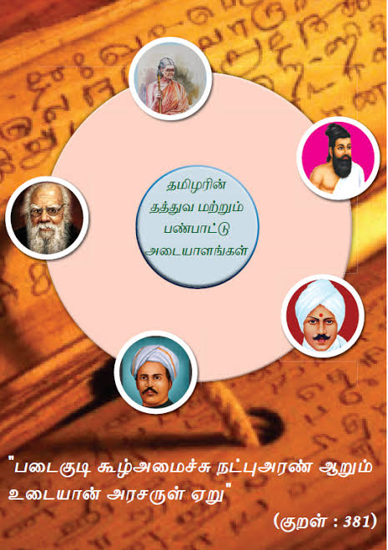
வணக்கம்.
www.Padasalai.Net
1.10 தமிழ்நாட்டில் சமூகமாற்றங்கள்.
சமூக அறிவியல் (வரலாறு) (10).

Slide 2
அறிமுகம்
பத்தொன்பதாம் நூற்றாண்டின் தொடக்கத்தில் இந்தியாவை இணைப்பதில் அக்கறைசெலுத்திய அவர்கள் இந்தியச் சமூகத்தைமறு ஒழுங்கமைவு செய்தனர். இந்திய மக்களின் மீது தங்களது பண்பாட்டு மேலாதிக்கத்தைத் திணிக்கவும் முயன்றனர்.
இதனை எதிர்த்து கல்வியறிவு பெற்ற இளைஞர்கள் தங்களின் அடையாளங்களை மீட்க விரும்பினர் இருப்பினும் ஆங்கிலேயருடைய கருத்தில் சில நற்செய்திகள் இருப்பதையும் ஏற்றனர்.இக்குறிப்பிட்ட வரலாற்று வளர்ச்சி நிகழ்வு “இந்திய மறுமலர்ச்சி” எனலாம்.
இப்பாடத்தில் அச்சமயத்தில் தமிழ்நாட்டில் நிகழ்ந்த முக்கியமான சமூக மாற்றங்களை பற்றி காண்போம்.

Slide 3
அறிமுகம்
பத்தொன்பதாம் நூற்றாண்டின் தொடக்கத்தில் இந்தியாவை இணைப்பதில் அக்கறைசெலுத்திய அவர்கள் இந்தியச் சமூகத்தைமறு ஒழுங்கமைவு செய்தனர். இந்திய மக்களின் மீது தங்களது பண்பாட்டு மேலாதிக்கத்தைத் திணிக்கவும் முயன்றனர். இதனை எதிர்த்து கல்வியறிவு பெற்ற இளைஞர்கள் தங்களின் அடையாளங்களை மீட்க விரும்பினர் இருப்பினும் ஆங்கிலேயருடைய கருத்தில் சில நற்செய்திகள் இருப்பதையும் ஏற்றனர்.இக்குறிப்பிட்ட வரலாற்று வளர்ச்சி நிகழ்வு “இந்திய மறுமலர்ச்சி” எனலாம்.இப்பாடத்தில் அச்சமயத்தில் தமிழ்நாட்டில் நிகழ்ந்த முக்கியமான சமூக மாற்றங்களை பற்றி விரிவாகக் காண்போம்.

Slide 4
10.1 தமிழ் மறுமலர்ச்சி
காலனியத்தின் பண்பாட்டு ஆதிக்கமும் மனிதநேயத்தின் எழுச்சியும் இந்தியத் துணைக் கண்டத்தின் சமூகப் – பண்பாட்டு வாழ்வில் பல மாற்றங்களைக் கொண்டு வந்தது.
நவீன தமிழ்நாடும் அத்தகைய வரலாறு மாற்றத்தை அனுபவித்தது.இது தமிழ்மொழி கலாச்சாரம், அதன் அடையாளத்தை மாற்றி அமைத்தது.அச்சு இயந்திரத்தின் அறிமுகமும், திராவிட மொழிகளின் மீது மேற்கொள்ளப்பட்ட மொழியியல் ஆய்வுகளும் மற்றும் பலவும் தமிழ் மறுமலர்ச்சி செயல்பாடுகளுக்கு அடியுரமாய் விளங்கின.

Slide 5
அச்சுத் தொழில்நுட்பத்தின் வருகை
ஐரோப்பிய மொழிகள் தவிர்த்து அச்சில் ஏறிய முதல்மொழி தமிழ்மொழியே என்ற சிறப்புக் கிடைத்தது.
1578இல் தம்பிரான் வணக்கம் எனும் நூல் கோவாவில் வெளியிடப்பட்டது. திருக்குறள் 1812இல் புத்தகமாக வெளிவந்தது.
சி.வை. தாமோதரனார், உ.வே. சாமிநாதர் தமிழ் இலக்கண, இலக்கிய நூல்களை அச்சு வடிவில் கொண்டு வர அரும்பாடு பட்டனர்.

Slide 6
சி.வை. தாமோதரனார் (1832-1901)
உ.வே. சாமிநாதர் (1855-1942)
தொல்காப்பியம், வீரசோழியம், இறையனார்
அகப்பொருள், இலக்கண விளக்கம், கலித்தொகை
மற்றும் சூளாமணி
சீவகசிந்தாமணி (1887), பத்துப்பாட்டு
(1889), சிலப்பதிகாரம் (1892), புறநானூறு (1894),
புறப்பொருள் வெண்பா மாலை (1895), மணிமேகலை
(1898), ஐங்குறுநூறு (1903), பதிற்றுப்பத்து
(1904)

Slide 7
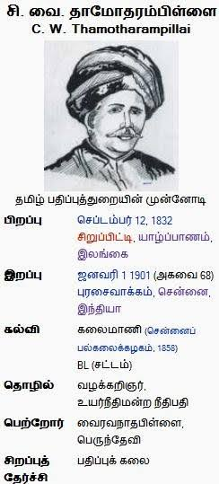
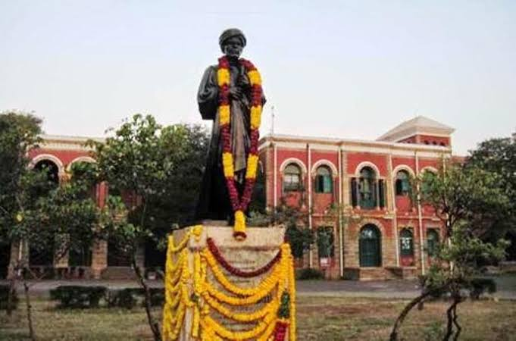
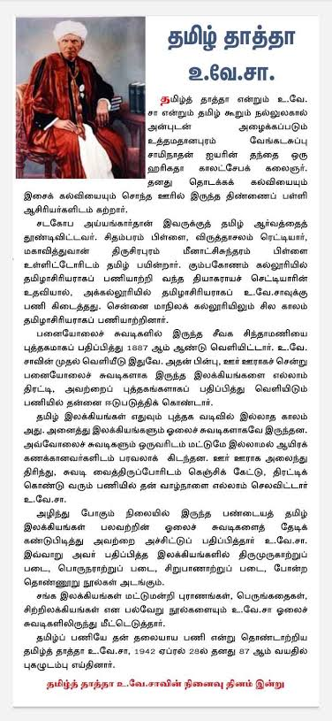

Slide 8
தமிழ் மொழிக்கு மற்ற மொழி அறிஞர்களின் பங்களிப்பு
தென்னிந்திய மொழிகள் தனிப்பட்ட
மொழிக்குடும்பத்தை சார்ந்தவை, அவை இந்தோ-
ஆரியக்குடும்ப மொழிகளோடு
தொடர்பில்லாதவை எனும்
கோட்பாட்டை உருவாக்கினார். -F.W.எல்லிஸ்
திராவிட
மொழிகளுக் கிடையில்
நெருக்கமான ஒப்புமை இருப்பதையும் அப்படியான
ஒப்புமை சமஸ்கிருதத்துடன் இல்லை -இராபர்ட் கால்டுவெல்(தென்னிந்திய மொழிகளின் ஒப்பீட்டு இலக்கணம்).

Slide 9
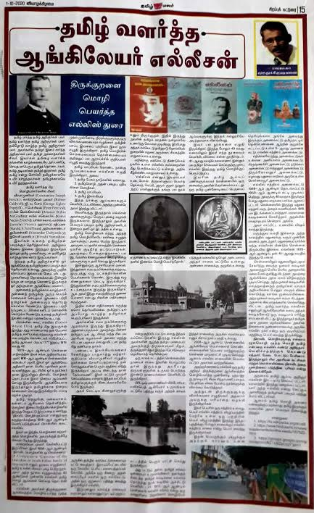
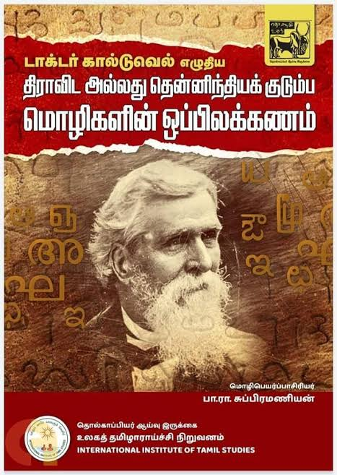

Slide 10
பி.சுந்தரனார்
இராமலிங்க அடிகளார்
ஆபிரகாம் பண்டிதர்
சீ.வை தாமோதரன்
உ.வே.சாமிநாதர்
திரு.வி.கல்யாண சுந்தரம் பரிதிமார் கலைஞர் பாரதிதாசன்
M.சிங்காரவேலர் அயோத்திதாச பண்டிதர்
ஈ.வெ.ரா.பெரியார்.
அறிவார்ந்ததமிழர்கள்
தமிழ் மொழியே திராவிடர்களின்
மொழியென்றும் தமிழர்கள்
பிராமணர்கள் அல்ல
என்றும் அவர்களின் சமூக
வாழ்வில் சாதிகளில்லை,
பாலின வேறுபாடில்லை,
சமத்துவம் நிலவியது எனவும்
வாதிட்டனர்.

Slide 13
பரிதிமாற் கலைஞர்
(வி.கோ. சூரிய நாராயண சாஸ்திரி)
மதுரை அருகே பிறந்தார். தமிழின் மீது சமஸ்கிருதம்
கொண்டிருந்த செல்வாக்கை அடையாளம் கண்டு
தனக்கே பரிதிமாற்
கலைஞர் என தூய
தமிழ்ப் பெயரைச் சூடிக்
கொண்டவர்.
தமிழ் மொழி
ஒரு செம்மொழி என்றும்,
எனவே சென்னைப்
பல்கலைக்கழகம் தமிழை
ஒரு வட்டாரமொழியென அழைக்கக் கூடாதென முதன்முதலாக வாதாடியவர்.14 வரிச்செய்யுள் வடிவத்தை தமிழுக்கு அறிமுகம்
செய்தார்.
இளம் வயதில் இயற்கை
எய்தினார்(33).

Slide 14
மறைமலை அடிகள்
தமிழ் மொழியியல் தூய்மைவாதத்தின் தந்தை என்றும்
தனித்தமிழ் இயக்கத்தை (தூய தமிழ் இயக்கம்) உருவாக்கியவர் எனவும் கருதப்படுகின்றார்.
இளைஞராக இருந்த போது சித்தாந்த தீபிகா எனும் பத்திரிகையில் பணிபுரிந்தார். பின்னர் சென்னைக்கிறித்தவக் கல்லூரியில்
தமிழாசிரியராகப் பலஆண்டுகள் பணியாற்றினார்
பி.சுந்தரனார்,சோமசுந்தர நாயகர் ஆகிய இருவரும் இவருடைய ஆசிரியர்கள் ஆவார்கள்.
பட்டினப்பாலை, முல்லைப்பாட்டு ஆகியவற்றிற்கு விளக்கவுரை
எழுதியுள்ளார்.

Slide 15
10.2 திராவிட இயக்கத்தின் எழுச்சி
1909இல் பிராமணர் அல்லாத
மாணவர்களுக்கு உதவி செய்வதற்காக மதராஸ்
பிராமணரல்லாதோர் சங்கம் என்ற அமைப்பு
உருவாக்கப்பட்டது
1912இல் டாக்டர் சி. நடேசனார்
எனும் மருத்துவர் மதராஸ்
ஐக்கிய கழகம் எனும்
அமைப்பை உருவாக்கினார்
இது பின்னாளில் மதராஸ்
திராவிடர் சங்கம் என்று மாறியபின் திராவிடர்களின்
மேம்பாட்டிற்கான உதவிகளைச்
செய்தது.
திருவல்லிக்கேணியில் (சென்னை) ஜூலை 1916இல் திராவிடர் இல்லம் என்ற பெயரில் ஒரு தங்கும் விடுதியை நிறுவினார். மேலும் பிராமணர் அல்லாத மாணவர்களின் நலன்
கருதி இவ்வில்லம் ஒரு இலக்கிய அமைப்பையும்
கொண்டிருந்தது.

Slide 16
10.3 தென்னிந்திய நலஉரிமைச்சங்கம் (நீதிக்கட்சி)
1916 நவம்பர் 20இல் டாக்டர் நடேசனார், சர் பிட்டி தியாகராயர், டி.எம். நாயர் மற்றும் அலமேலுமங்கை தாயாரம்மாள் உட்பட 30 முக்கிய பிராமணர் அல்லாத தலைவர்கள் தென்னிந்திய நல உரிமைச் சங்கத்தை உருவாக்கினார்கள்.
மூன்று செய்தித்தாள்கள்;
தமிழில் திராவிடன்
ஆங்கிலத்தில் ஜஸ்டிஸ்
தெலுங்கில் ஆந்திர
பிரகாசிகா

Slide 17
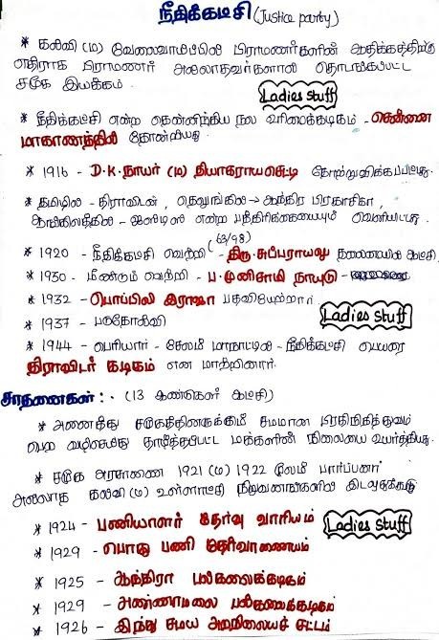
10.3 தென்னிந்திய நலஉரிமைச்சங்கம் (நீதிக்கட்சி)

Slide 19
10.4 சுயமரியாதை இயக்கம்
∆ பெரியார் தனது கொள்கைகளை பரப்பவும், அதனை நடைமுறைப்படுத்தவும் 1925ம் ஆண்டு சுயமரியாதை இயக்கத்தை தோற்றுவித்தார்.
நோக்கங்கள்
∆ சுயமரியாதை இயக்கம் மதம், ஜாதி, அரசியல் மற்றும் சமுதாயத்தில் பார்ப்பனர்களின் ஆதிக்கத்தைக் கடுமையாக எதிர்த்தது.
∆ மூடநம்பிக்கைகளையும், பழமை வாதத்தையும் ஒழிக்கப் பாடுபட்டது.
∆ பெண்கல்வி, விதவைகள் மறுமணம், கலப்புத்திருமணம் மற்றும் குழந்தைத் திருமணமுறை ஒழிப்பு ஆகியவற்றிற்காகக் குரலெழுப்பியது.

Slide 20
பெரியார் ஈ.வெ.ரா
ஈரோட்டை சேர்ந்த செல்வந்தரும் வணிகருமான வெங்கடப்பர், சின்னத்தாயம்மாள் ஆகியோரின் மகனாவார்.
∆ பகுத்திறிவுக் கருத்துகளை மக்களிடையே பரப்புவதில் முக்கிய பங்கு வகித்தவர்.
∆ பள்ளிகளில் இந்தி மொழி கட்டாயமாக்கப்படுவதை எதிர்த்து இந்தி எதிர்ப்பு போராட்டம் நடத்தினார்.
∆ ஒடுக்கப்பட்ட மக்களுக்காக பல போராட்டங்களை நடத்தினார். எ.கா: கேரளா வைக்கம் கோவில் நுழைவு போராட்டம்.
குடியரசு, ரிவோல்ட், பகுத்தறிவு, விடுதலை போன்ற பத்திரிகைகளை நடத்தி விழிப்புணர்வு ஏற்படுத்தியவர்.

Slide 21
∆ கோவில்களில் நிலவிய பரம்பரை அர்ச்சகர் முறையை எதிர்த்து அனைத்து நபர்களும் அர்ச்சகர் ஆகலாம் என வாதிட்டவர். சுய மரியாதை திருமணங்களை பரிந்துரைத்து செயல்படுத்தியவர்.
∆ சேரன்மகாதேவி குருகுலப் பள்ளியில் நடைபெற்ற சாதி வேறுபாடுகளை களைய முற்பட்டவர்.
பெரியார், ஒரு பெண்ணியவாதி
∆ பெரியார் ஆணாதிக்க சமூகத்தை விமர்சித்து குழந்தைத் திருமணத்தையும், தேவதாசி முறையையும் கண்டனம் செய்தவர்.
∆ பெண்களுக்கு சொத்துரிமை வழங்குதல், ஆண்-பெண்சமஉரிமைக்கு போராடியவர்.

Slide 22
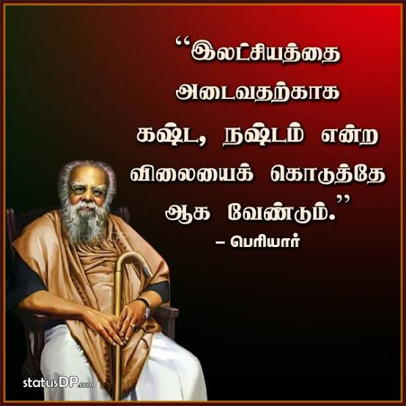
பெரியார், ஒரு பெண்ணியவாதி
∆ பெரியார் ஆணாதிக்க சமூகத்தை விமர்சித்து குழந்தைத் திருமணத்தையும், தேவதாசி முறையையும் கண்டனம் செய்தவர்.
∆ பெண்களுக்கு சொத்துரிமை வழங்குதல், ஆண்-பெண்சமஉரிமைக்கு போராடியவர்.

Slide 23
இரட்டைமலை சீனிவாசன் (1859-1945)
1859ஆம் ஆண்டு காஞ்சிபுரத்தில் பிறந்தார்.
சாதிப்படிநிலைகளில் ஒடுக்கப்பட்ட மக்களின்
சமூக நீதி, சமத்துவம், சமூக உரிமைகள்
ஆகியவற்றுக்காகப் போராடினார்
ராவ்சாகிப் (1926), ராவ் பகதூர்
(1930), திவான் பகதூர்
(1936) ஆகிய பட்டங்களால்
அவர் சிறப்புச் செய்யப்பட்டார்.ஜீவிய சரித சுருக்கம் 1939(சுய சரிதை).
1893இல் ஆதிதிராவிட மகாஜன சபைஎனும் அமைப்பை உருவாக்கினார்.
அம்பேத்கரும்,இரட்டைமலை சீனிவாசனும் நெருக்கமானவர்கள்.
முதல், இரண்டாம் வட்டமேஜை மாநாடுகளில் கலந்து கொண்டு சமூகத்தின் விளிம்புநிலைமக்களின் கருத்துக்களுக்காகக் குரல் கொடுத்தார்.
Notes:
Category: Education No: 5

Slide 24
மயிலை சின்னதம்பி ராஜா
ஒடுக்கப்பட்ட வகுப்பைச்
சேர்ந்த தலைவர்களில்
முக்கியமானவர். ஒரு
ஆசிரியராகத் தனது பணியைத்
தொடங்கிய அவர் பள்ளிகள்,
கல்லூரிகள் ஆகியவற்றுக்கான
பல்வேறு பாடப்புத்தகங்களை
எழுதினார்.
தென்னிந்திய நல உரிமைச் சங்கத்தை
(நீதிக்கட்சி) உருவாக்கியவர்களில் ஒருவராவார்.
1928இல் அகில இந்திய ஒடுக்கப்பட்டோர்
சங்கம் எனும் அமைப்பை உருவாக்கி அதன்
தலைவராக நீண்டகாலம் பணியாற்றினார்.
சென்னை மாகாணத்தில் ஒடுக்கப்பட்டவகுப்பிலிருந்து
சட்டமேலவைக்கு தேர்தெடுக்கப்பட்டமுதல் உறுப்பினராவார் (1920-1926).சென்னை சட்ட சபையில் நீதிக்கட்சியின் துணைத் தலைவராகச் செயல்பட்டார்.

Slide 26
10.5 தமிழ்நாட்டில் தொழிலாளர்இயக்கங்கள்
முதலாம் உலகப் போர் முடிந்ததனால் அனைத்து
தொழிற்சாலைகளிலும் ஆட்குறைப்பு செய்யப்பட்டன.
இத்துடன் ஏற்பட்ட விலைவாசி ஏற்றமும் தொழிலாளர்
இயக்கங்கள் தோன்றுவதற்கு உந்து சக்தியாக
அமைந்தன
சென்னை மாகாணத்தில் பி.பி. வாடியா,
ம. சிங்காரவேலர், திரு.வி. கல்யாணசுந்தரம்
போன்றவர்கள் தொழிலாளர் சங்கங்களை
அமைப்பதில் முன்முயற்சி மேற்கொண்டனர்.
1918இல் இந்தியாவின் முதல் தொழில் சங்கமான சென்னை தொழிலாளர் சங்கம் உருவாக்கப்பட்டது.
அகில இந்திய தொழிலாளர் சங்கத்தின்
முதல் மாநாடு 1920 அக்டோபர் 31இல் பம்பாயில்
நடைபெற்றது.

Slide 27
ம. சிங்காரவேலர் (1860-1946)
சென்னையில் பிறந்த அவர் சென்னைப் பல்கலைக்கழகத்தைச் சார்ந்த மாநிலக் கல்லூரியில் பயின்று பட்டம் பெற்றார்.
தமிழ், ஆங்கிலம், உருது, இந்தி, ஜெர்மன், பிரெஞ்ச் மற்றும் ரஷ்யன் என பலமொழிகள்
அறிந்திருந்ததோடு காரல்
மார்க்ஸ், சார்லஸ் டார்வின்,
ஹெர்பர்ட் ஸ்பென்சர்,
ஆல்பர்ட் ஐன்ஸ்டின் ஆகியோரின் கருத்துக்களைத்
தமிழில் வடித்தவர்
1923இல் முதல் முதலாக மேதின விழாவை ஏற்பாடு செய்தவரும் அவரே. அவர்இந்திய பொதுவுைடமை (கம்யூனிஸ்ட்) கட்சியின் ஆரம்பகால தலைவர்களில் ஒருவராக இருந்தார்.
தொழிலாளன்என்ற பத்திரிக்கையை வெளியிட்டார்.பெரியாரோடும் சுயமரியாதை இயக்கத்தோடும் நெருக்கமாக இருந்தார்.

Slide 28
10.6 இந்திய விடுதலைக்கு முன்புமொழிப் போராட்டம்
மொழி என்பது அடையாளத்தின்
வலிமையான குறியீடாகும்
ஆபிரகாம் பண்டிதர் தமிழ் இசைவரலாற்றை முறையாகக் கற்றாய்ந்து, பழந்தமிழர்இசை முறையைமீட்டுருவாக்கம் செய்ய முயன்றார்.1912இல் தஞ்சாவூர் ‘சங்கீத வித்யா மகாஜன சங்கம்’ என்ற அமைப்பை ஏற்படுத்தினார்.
தமிழ்மொழி பத்தொன்பதாம் நூற்றாண்டின் பிற்பாதியிலும் இருபதாம் நூற்றாண்டின் தொடக்கத்திலும் தனது மேன்மையை மீட்டுப் பெற்றது.
தமிழ்நாட்டில் இந்தியை அறிமுகம் செய்ததை அடுத்து பெரியார், மறைமலையடிகள்,இன்னும் பிறத் தலைவர்கள் மொழிப்போரில் ஈடுபட்டனர்.

Slide 29
10.7 பெண்கள் இயக்கங்கள்
இந்தியப் பெண்கள் சங்கம் 1917இல் அன்னிபெசன்ட், டோரதி ஜினராஜதாசா, மார்கரெட்கசின்ஸ் ஆகியோர்களால் சென்னை அடையாறு பகுதியில் தொடங்கப்பெற்றது.
பெரியாரின் சுயமரியாதை இயக்கத்தின் மூலம் முத்துலட்சுமி அம்மையார்,
நாகம்மை, கண்ணம்மா,நீலாவதி, மூவலூர்இராமாமிர்தம், ருக்மணி
அம்மாள், அலமேலு மங்கை தாயாரம்மாள், நீலாம்பிகை மற்றும்
சிவகாமி சிதம்பரனார் ஈடுபட்டு பெண்களின் முன்னேற்றத்திற்கு பாடுபட்டனர்.
டாக்டர்.முத்துலட்சுமி அம்மையார் முதலிடம் வகித்தார்.'மதராஸ் (அர்பணிப்பைத் தடுத்தல்) தேவதாசி சட்டம் 1947’ எனும் சட்டம் அரசால் இயற்றப்பட்டது.

Slide 30
